Slide 1
知识点五:密钥分配
网络的安全性离不开密钥的安全保护，如何分配密钥？引起人们极大的关注。通过知识点五的学习来解决这个问题。

Slide 2
知识点五：密钥分配
一、对称密钥的分配
1、为什么要设立一个密钥分配中心(KDC)
2、KDC如何完成会话密钥的分配
二、公钥的分配
公钥由认证中心CA来完成

Slide 3
一、对称密钥的分配
1、N²问题
如果有一百万人相互之间要通信的话，每个人几乎要有一百万把不同的密钥，这就被称为N²问题。
2、密钥的分配问题
问题不仅仅是密钥的数量，还有一个问题就是密钥的分配。如果爱丽丝要和一百万人通信，她怎样才能和一百万人交换一百万把密钥呢？

Slide 4
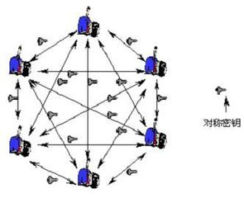
1、为什么要有一个密钥分配中心(KDC)？
运用因特网肯定不是一种安全的方法。显然，我们需要有一种有效的方法来维持和分配密钥。

Slide 5
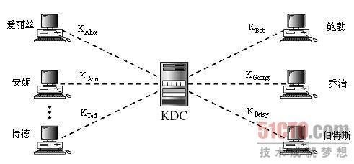
1、为什么要有一个密钥分配中心(KDC)？
实际的解决方法就是运用一个可信的第三方，称为密钥分配中心KDC(Key Distribution Center)。为了减少密钥的数量，每人要与KDC建立一个共享密钥，密钥是在KDC和每个成员之间建立的。

Slide 6
1、为什么要有一个密钥分配中心(KDC)？
密钥分配方式是设立密钥分配中心 KDC是大家都信任的机构，其任务就是给需要进行秘密通信的用户临时分配一个会话密钥（仅使用一次）。
用户A和B都是KDC的登记用户，并已经在KDC的服务器上安装了各自和KDC 进行通信的主密钥（master key）K_{A} 和K_{B},“主密钥”可简称为“密钥”。

Slide 7
2、KDC如何进行会话密钥的分配？
密钥分
配中心
KDC
用户专用主密钥
用户 主密钥
A K_{A}
B K_{B}
A
B
◆
A, B
…
…
K_{A}
❖
K_{B}
(2) KDC收到这个信息并创建一个票据(ticket)。票据用B的密钥(K_{B})加密。票据包含A和B的身份以及会话密钥(K_{AB})。
(1) A发送一个明文信息给KDC，以便获得一个A和B之间的对称会话密钥。这个信息包含A的注册身份A和B的身份。
K_{AB}
,
A, B, K_{AB}
(3) A把票据发送给B。B打开票据，知道A要用K_{AB}作为会话密钥给他发送信息。
K_{B}
⬥
时间
A, B, K_{AB}

Slide 8
3、密钥分配协议Kerberos
Kerberos使用两个服务器
一个票据授予服务器(TGS)
一个鉴别服务器(AS)
Kerberos是希腊神话中具有三个头的狗，它是Hades主宰阴间冥王的看门

Slide 9
4、Kerberos的工作原理
A给TGS发送三项内容。第一是从AS收到的票据，第二是真实服务器B的名称；第三是一个由KS加密的时间戳。
Kerberos
AS
TGS
B
A
◆
A用她的注册身份，以明文的形式发送一个请求到AS
A
K_{A}
K_{TG}
❖
AS向A发送用A的对称密钥K_{A}加密的报文，这个报文包含两项：一个会话密钥Ks；一个TGS的票据，该票据是用TGS对称密钥Ktg加密过的。
K_{S}
,
A, K_{S}
TGS发送两个票据，每一个都包含A和B之间的会话密钥KAB。A的票据用Ks加密；B的票据用B的密钥KB加密。
⬥
K_{S}
K_{TG}
T
, B,
A, K_{S}
K_{S}
K_{B}

B把时间戳上加1来证实收到了票据。B向A发送的报文用K_{AB}加密。
B, K_{AB}
,
A, K_{AB}
A向B转发TGS发来的票据，同时发送用K_{AB}加密的时间戳。

K_{AB}
K_{B}
T
,
A, K_{AB}
K_{AB}

T + 1

Slide 10
二、公钥的分配
公钥的分配需要有一个值得信赖的机构——即认证中心来将公钥与其对应的实体（人或机器）进行绑定。
认证中心一般由政府出资建立。每个实体都有CA发来的证书(certificate)，里面有公钥及其拥有者的标识信息。
此证书被CA进行了数字签名。
任何用户都可从可信的地方获得认证中心CA的公钥。
有的大公司也提供认证中心服务。

